Slide 1
Soldater græder ikke
Af Jesper nicolai christiansen

Slide 2
Før-læsning bogens forside, bagside og titel
Lav et mindmap med din makker.
I skal bruge et stykke A3-papir.
Skriv ordet "soldat" i midten. Skriv, hvad I kommer til at tænke på.
Se på bogen. Skriv også, hvad I tænker om bogens handling, når I kigger på bogens forside
Her var et billede af bogens forside

Slide 3
Før-læsning bogens forside, bagsidetekst og titel
Kig på bogens forside.
Skriv 3-5 spørgsmål til bogens handling ud fra bogens titel, bagsidetekst og forside.
Jeg undrer mig over...
Jeg lægger mærke til...
Hvilken betydning har det at...
Hvordan kan det være at...
Skriv alle spørgsmål eller hæng dem op på en planche i klassen. Måske kan I svare på dem senere.

Slide 4
anslag
Læs de første fire linjer på side 7.
Hvad får vi at vide?
Hvad kan du gætte dig til om handlingen ud fra anslaget?

Slide 5
Første side - personkarakteristik
Læs hele side 7.
Skriv alt, hvad du får at vide om Elektra
Indsaml jeres informationer på klassen og skriv dem på planchen PERSONKARAKTERISTIK på opslagstavlen.
Skriv kun noget, du kan begrunde ud fra teksten.
Her var et billede af Elektra

Slide 6
Mellem linjerne – Hvad får vi at vide om elektra – s.7
Hvad kan vi læse direkte?
Hvad kan vi læse mellem linjerne?

Slide 7
IMENS DU LÆSER - reflektionslog

Slide 8
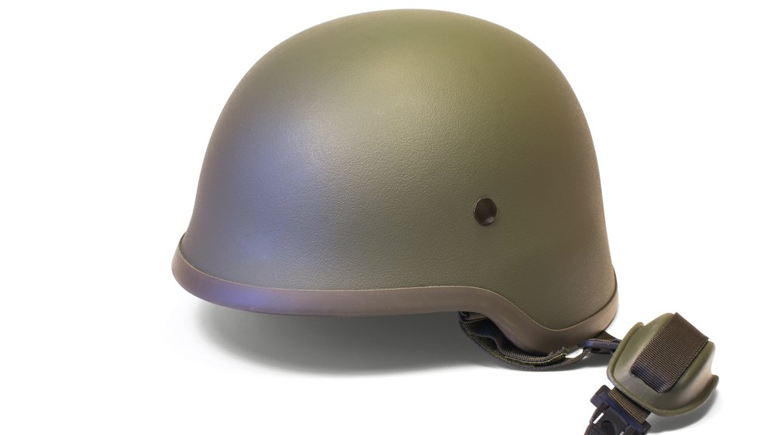
EFTER LÆSNING

Slide 9
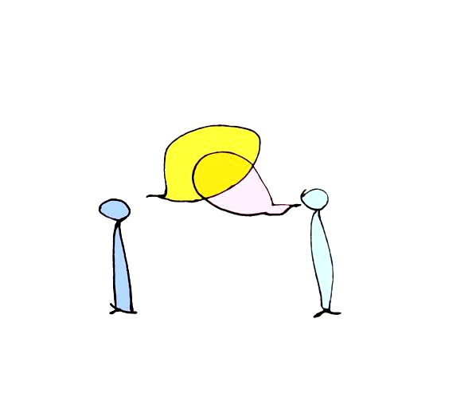
DIN LÆSEOPLEVELSE
1-2 MINUTTER: FORTÆL DIN MAKKER OM DIN LÆSEOPLEVELSE. Ikke hvad du synes om bogen, men hvordan du havde det med at læse bogen.
OPSAMLING PÅ KLASSEN

Slide 10
SPØRGSMÅL TIL BOGEN
Skriv spørgsmål til bogen på post-its. Skriv 3-5 spørgsmål pr. makkerpar. Noget, du undrer dig over Noget, du ikke forstår Brug: hvorfor og hvordan
Alle post-its hænges på eller ved siden af planchen med spørgsmål.

Slide 11
sprog
"Et eller andet pikfjæs på kommunen har bestemt, at mor igen er ‘egnet’ som forældre. Hun har snydt dem alle sammen. Hun har smilet og nikket og strøget sine trusser. Hun har sagt »ja« på det rigtige tidspunkt og set ud, som en mor skal se ud." (bogens første side)
"Du er så dum. De giver ikke en skid væk, de pakihutter. Hvis du har fået slik, så er det, fordi han har snydt dig.« (side 5)

Slide 12
PERSONKARAKTERISTIK
2 minutter: Brug din reflektionslog. Del dine noter om Elektra med din sidemakker.
Brug arket: "Personkarakteristik Elektra". Skriv alt, hvad I ved om Elektras indre og ydre træk.
Alle makkerpar fremlægger deres opgave for et andet makkerpar. Er I enige? Giv feedback.
Oplysninger om Elektra samles på klassen og skrives på planchen "Personkarakteristik Elektra" på opslagstavlen. Brug gerne forskellige farver til indre og ydre træk.

Slide 13
PERSONKARAKTERISTIK ELEKTRA
INDRE KARAKTERISTIK
YDRE KARAKTERISTIK

Slide 14
Elektras far og mor - klassesamtale
Elektra og hendes mor
Elektra og hendes far

Slide 15
MILJØ – giv en – få en
Brug din reflektionslog.
Skriv i venstre spalte så mange oplysninger om, hvordan der er hos Elektras mor, som muligt.
Gå rundt imellem hinanden.
Når du møder en klassekammerat, giver du en oplysning fra dit ark – og får en oplysning fra hans/hendes ark, som skrives i højres spalte.
Opsamling på klassen

Slide 16
Skriv her alt om Elektras hjem hos mor
Giv en | Få en

Slide 17
Miljø - solsikken
Du skal arbejde med din makker
Lav en mindmap over institutionen Solsikken.
Brug dine tanker fra din reflektionslog
I må gerne lave flere felter, når I har udfyldt dem på arket.
I kan samle det hele til en fælles mindmap for klassen.

Slide 18
Lav et mindmap. Beskriv hvordan der er på institutionen Solsikken.
Solsikken

Slide 19
realismebrud
Find steder i teksten, der virker urealistiske og overdrevne.
Hvad sker der i de afsnit, der er markeret med en ridder til hest?

Slide 20
Komposition – giv kapitlerne overskrifter

Slide 21
10 minutters HURTIGSKRIVNING
Vælg en af disse overskrifter – og skriv, hvordan bogen behandler emnet. Skriv alle dine tanker. Skift emne, hvis du ikke kan skrive mere.
Krig | En mor med alkoholproblemer | Børn i krise
Børn og sorg | Misbrug | En fraværende far
Børn på institution | Drøm og virkelighed | Flugt fra virkeligheden
Efterladte børn og mødre | Omsorgssvigtede børn | Voksne, der ikke tager ansvar

Slide 22
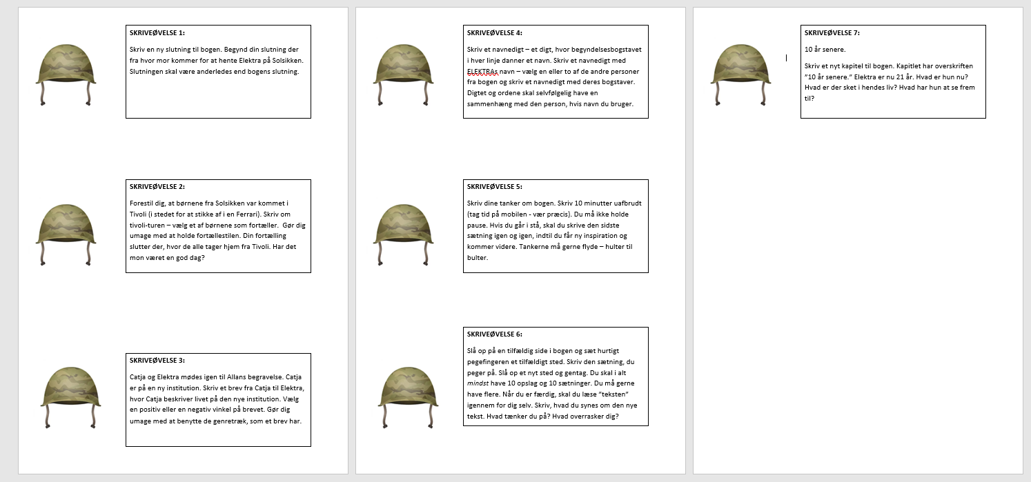
Skriveopgave: omskrivning

Slide 23
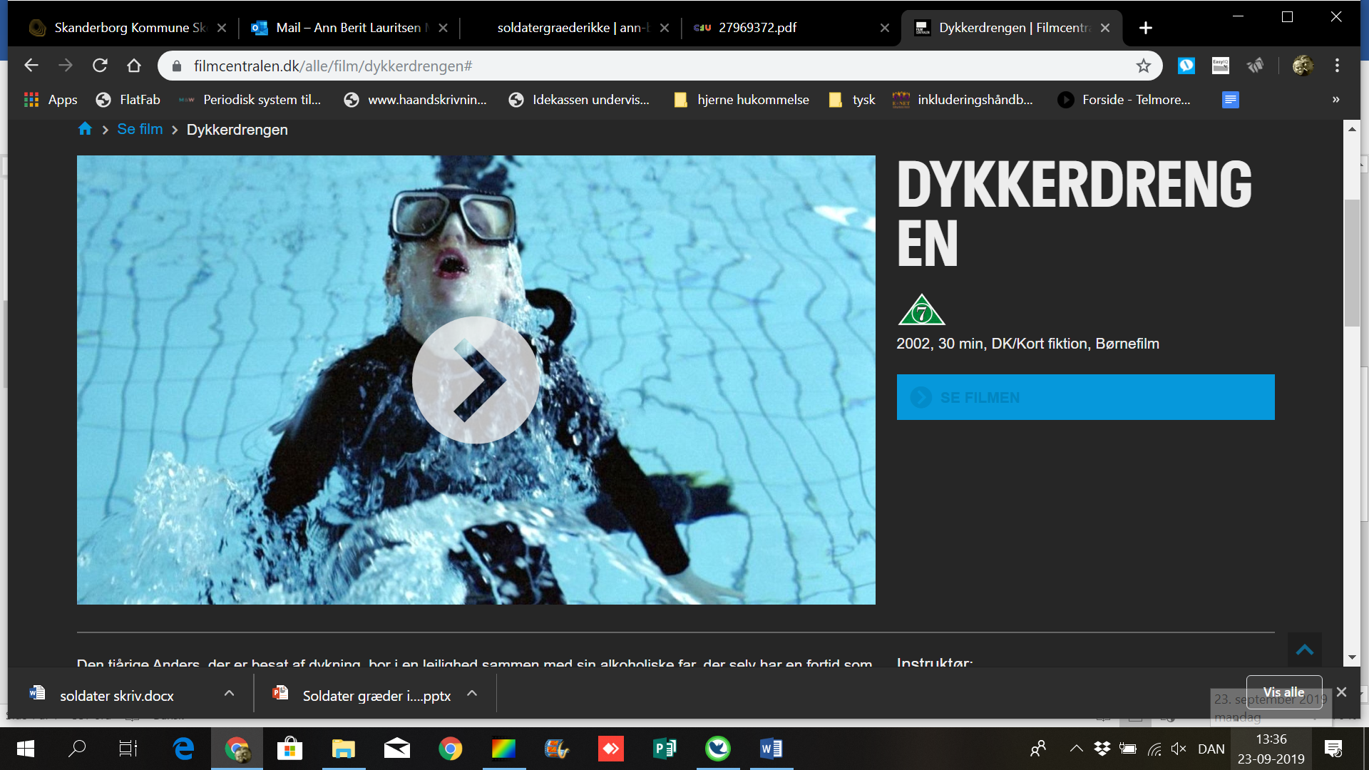
perspektivering
Se filmen "Dykkerdrengen"
Sammenlign filmens hovedperson og miljø – og filmens handling med Elektra og hendes historie.
Hvilke tanker sætter det i gang hos dig?
Hvad er forskellen på at læse bogen og se filmen? Hvilke medier giver hvilke indtryk og stemninger?
https://filmcentralen.dk/alle/film/dykkerdrengen#

